Slide 1
ShelfOPT
Simulación y Optimización de Estanterías

Slide 2
Índice
01
¿Qué es ShelfOPT?
02
Opción Simple
03
Opción Avanzada
04
Subir Archivos / Ingesta Manual
05
Entrenamiento Comparado
06
Graficas de Evaluación
07
Predicción Paso a Paso

Slide 3


01
¿Qué es ShelfOPT?

Slide 4
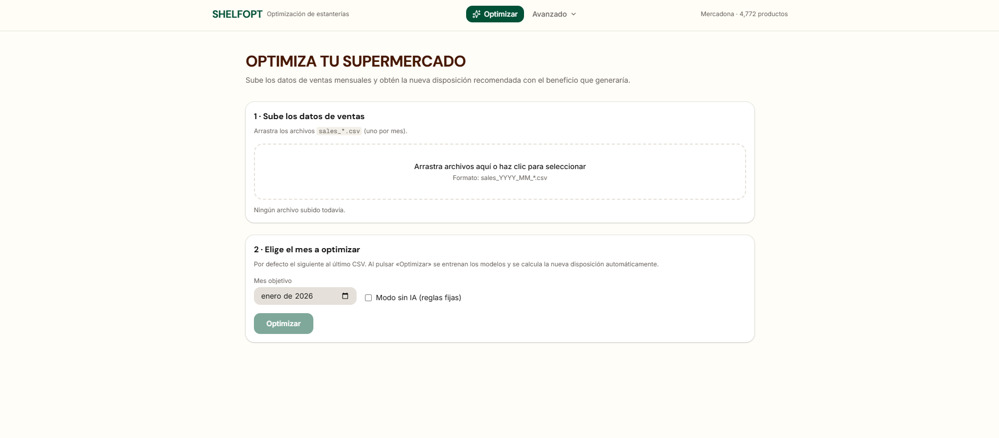
02
Opción Simple

Slide 5
03
Opción Avanzada
5 Secciones
1
2
3
4
5
Subir Archivos
Ingesta Manual
Entrenamiento Comparado
Graficas de Evaluación
Predicción Paso a Paso

Slide 6
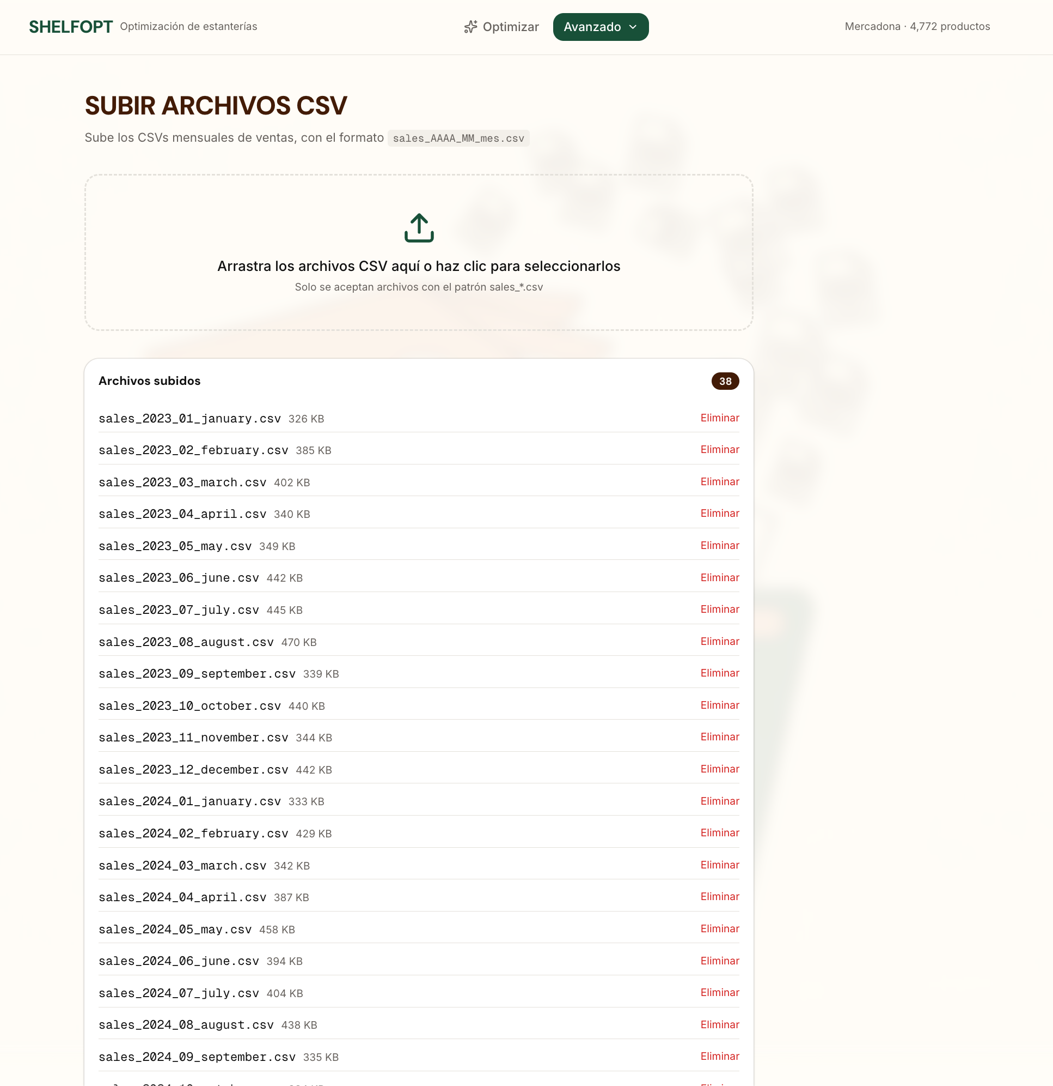
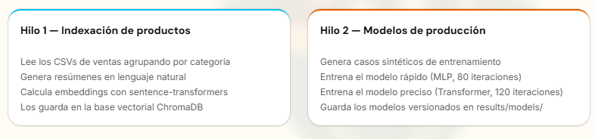
04
Subir Archivos / Ingesta Manual
Subir Archivos
Ingesta Manual

Slide 7
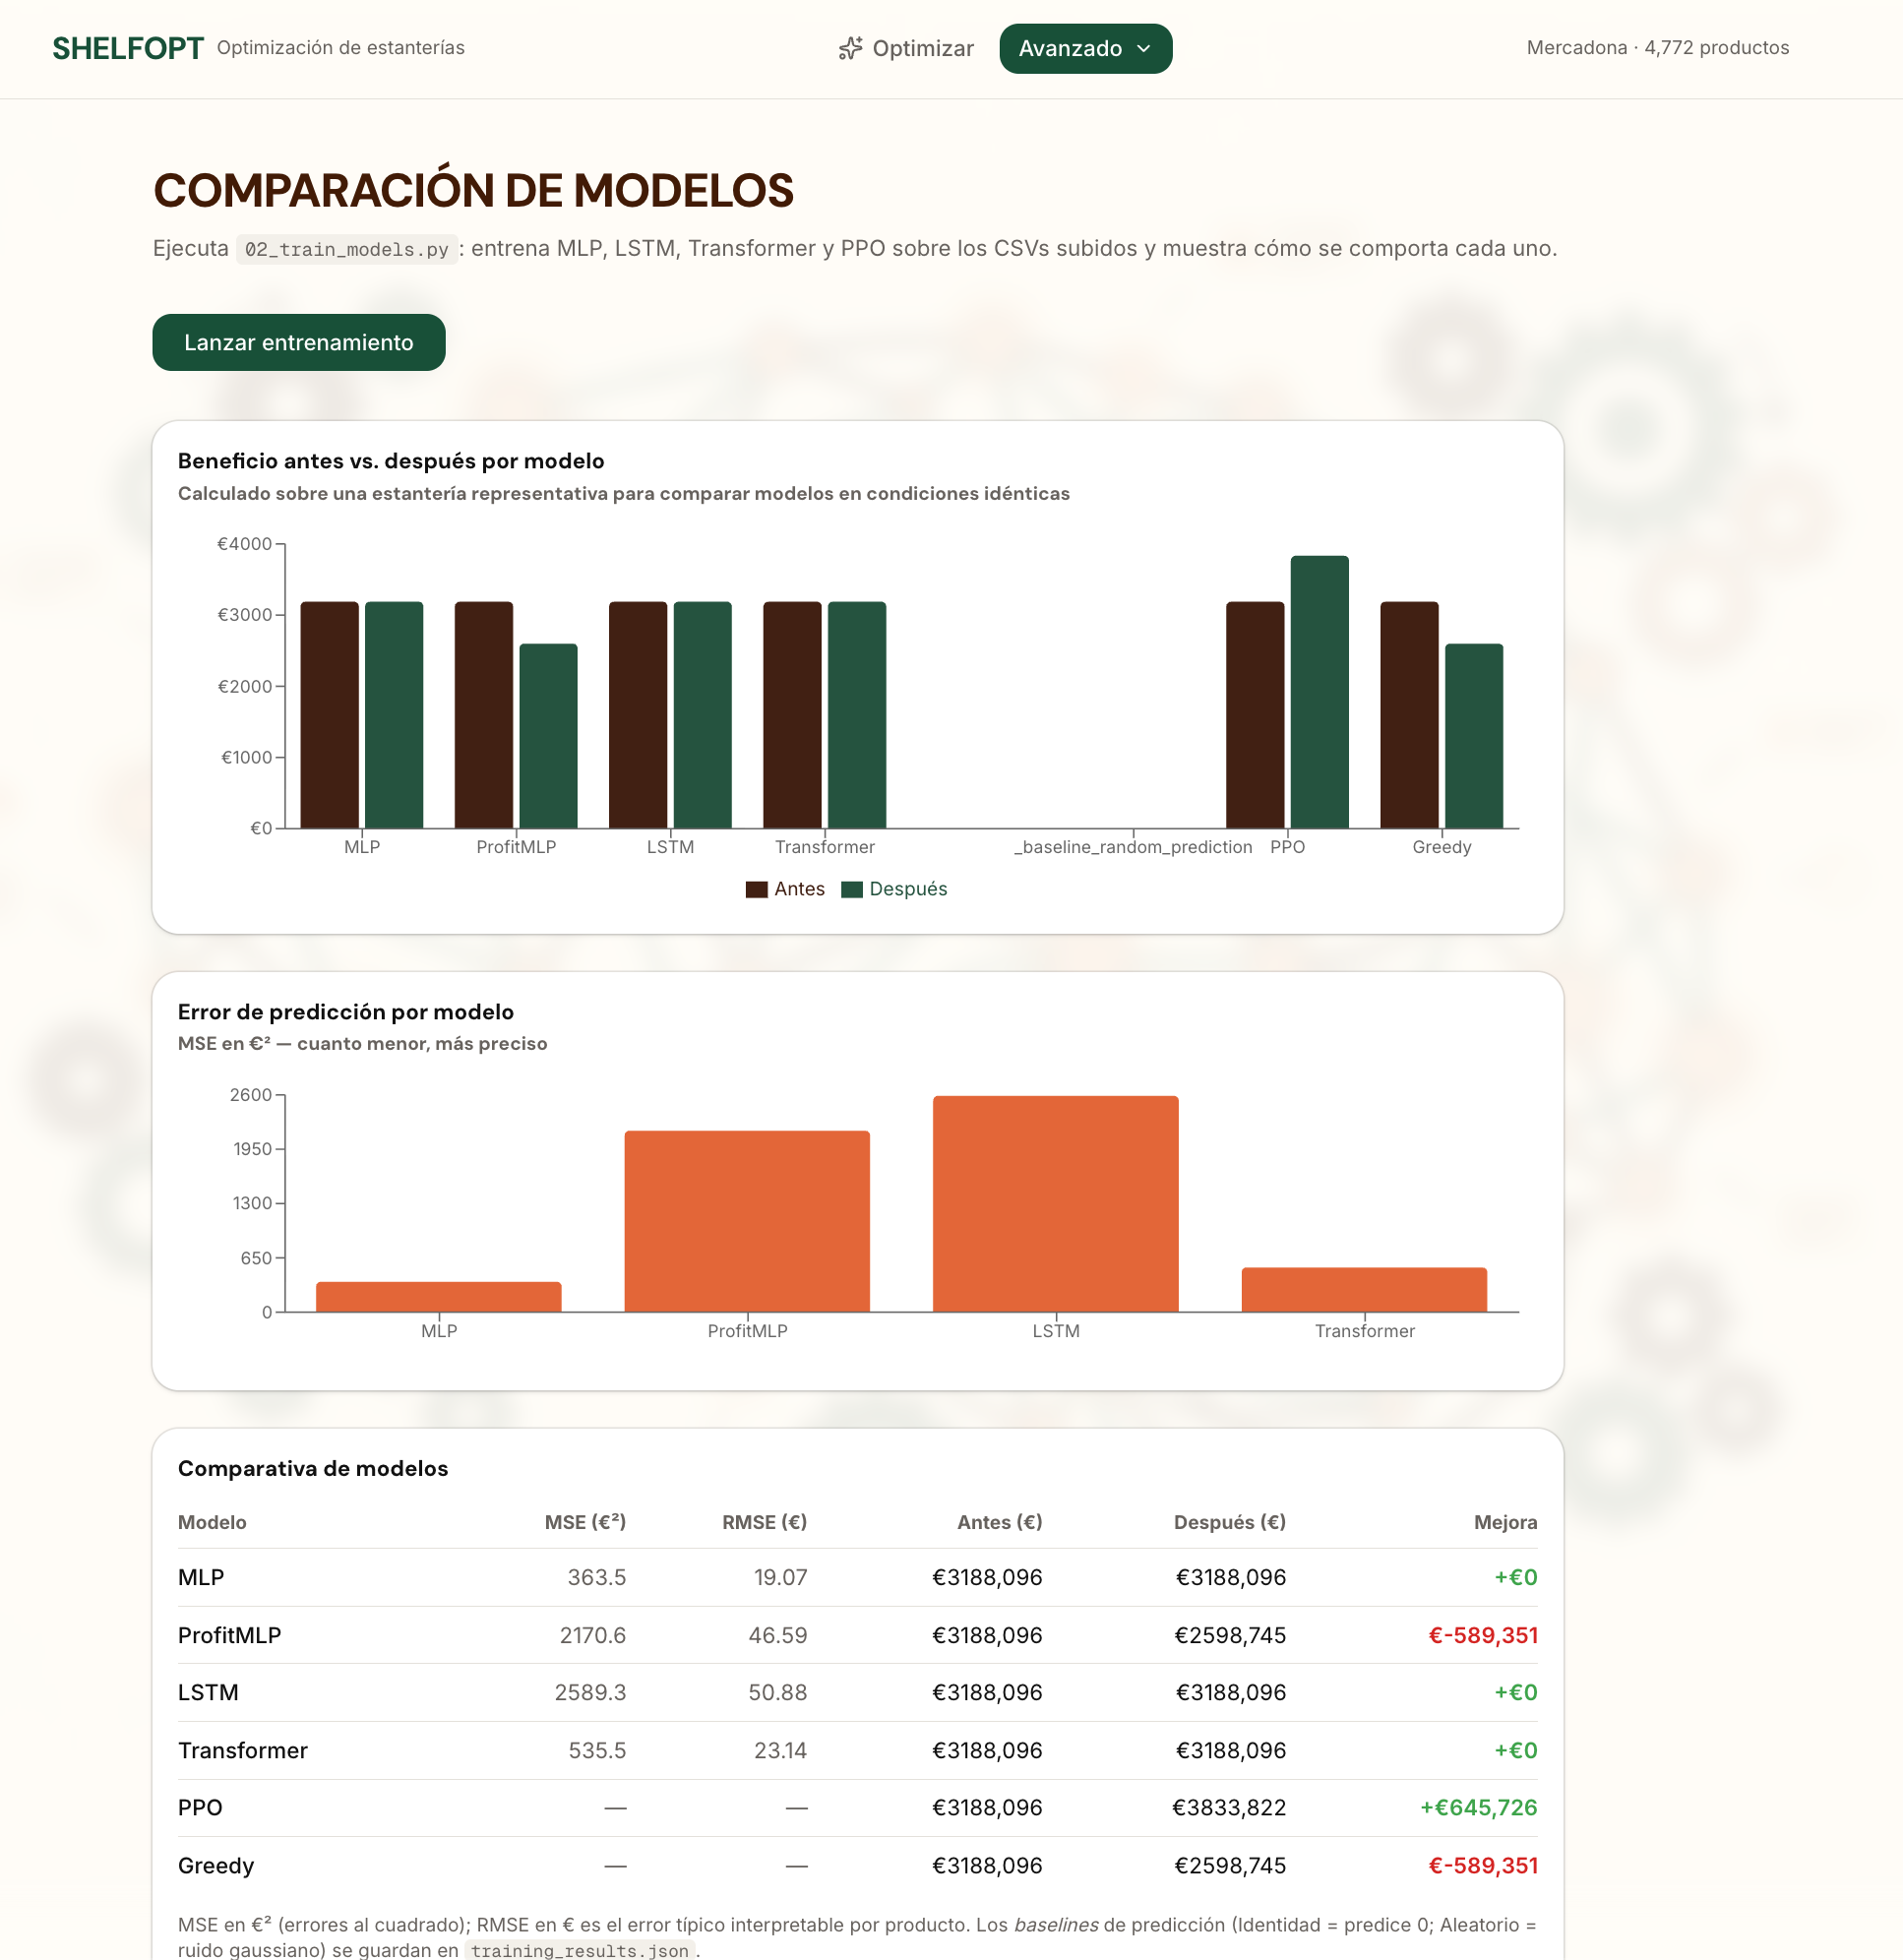
05
Entrenamiento Comparado
4 Modelos
Transformer
MLP
RMSE
RMSE
17,3 €
23,5 €
PROFIT LIFT
PROFIT LIFT
+651 €
+1648 €
LTSM
PPO
RMSE
RMSE
26,4 €
N/A
PROFIT LIFT
PROFIT LIFT
+390 €
+230 €

Slide 8
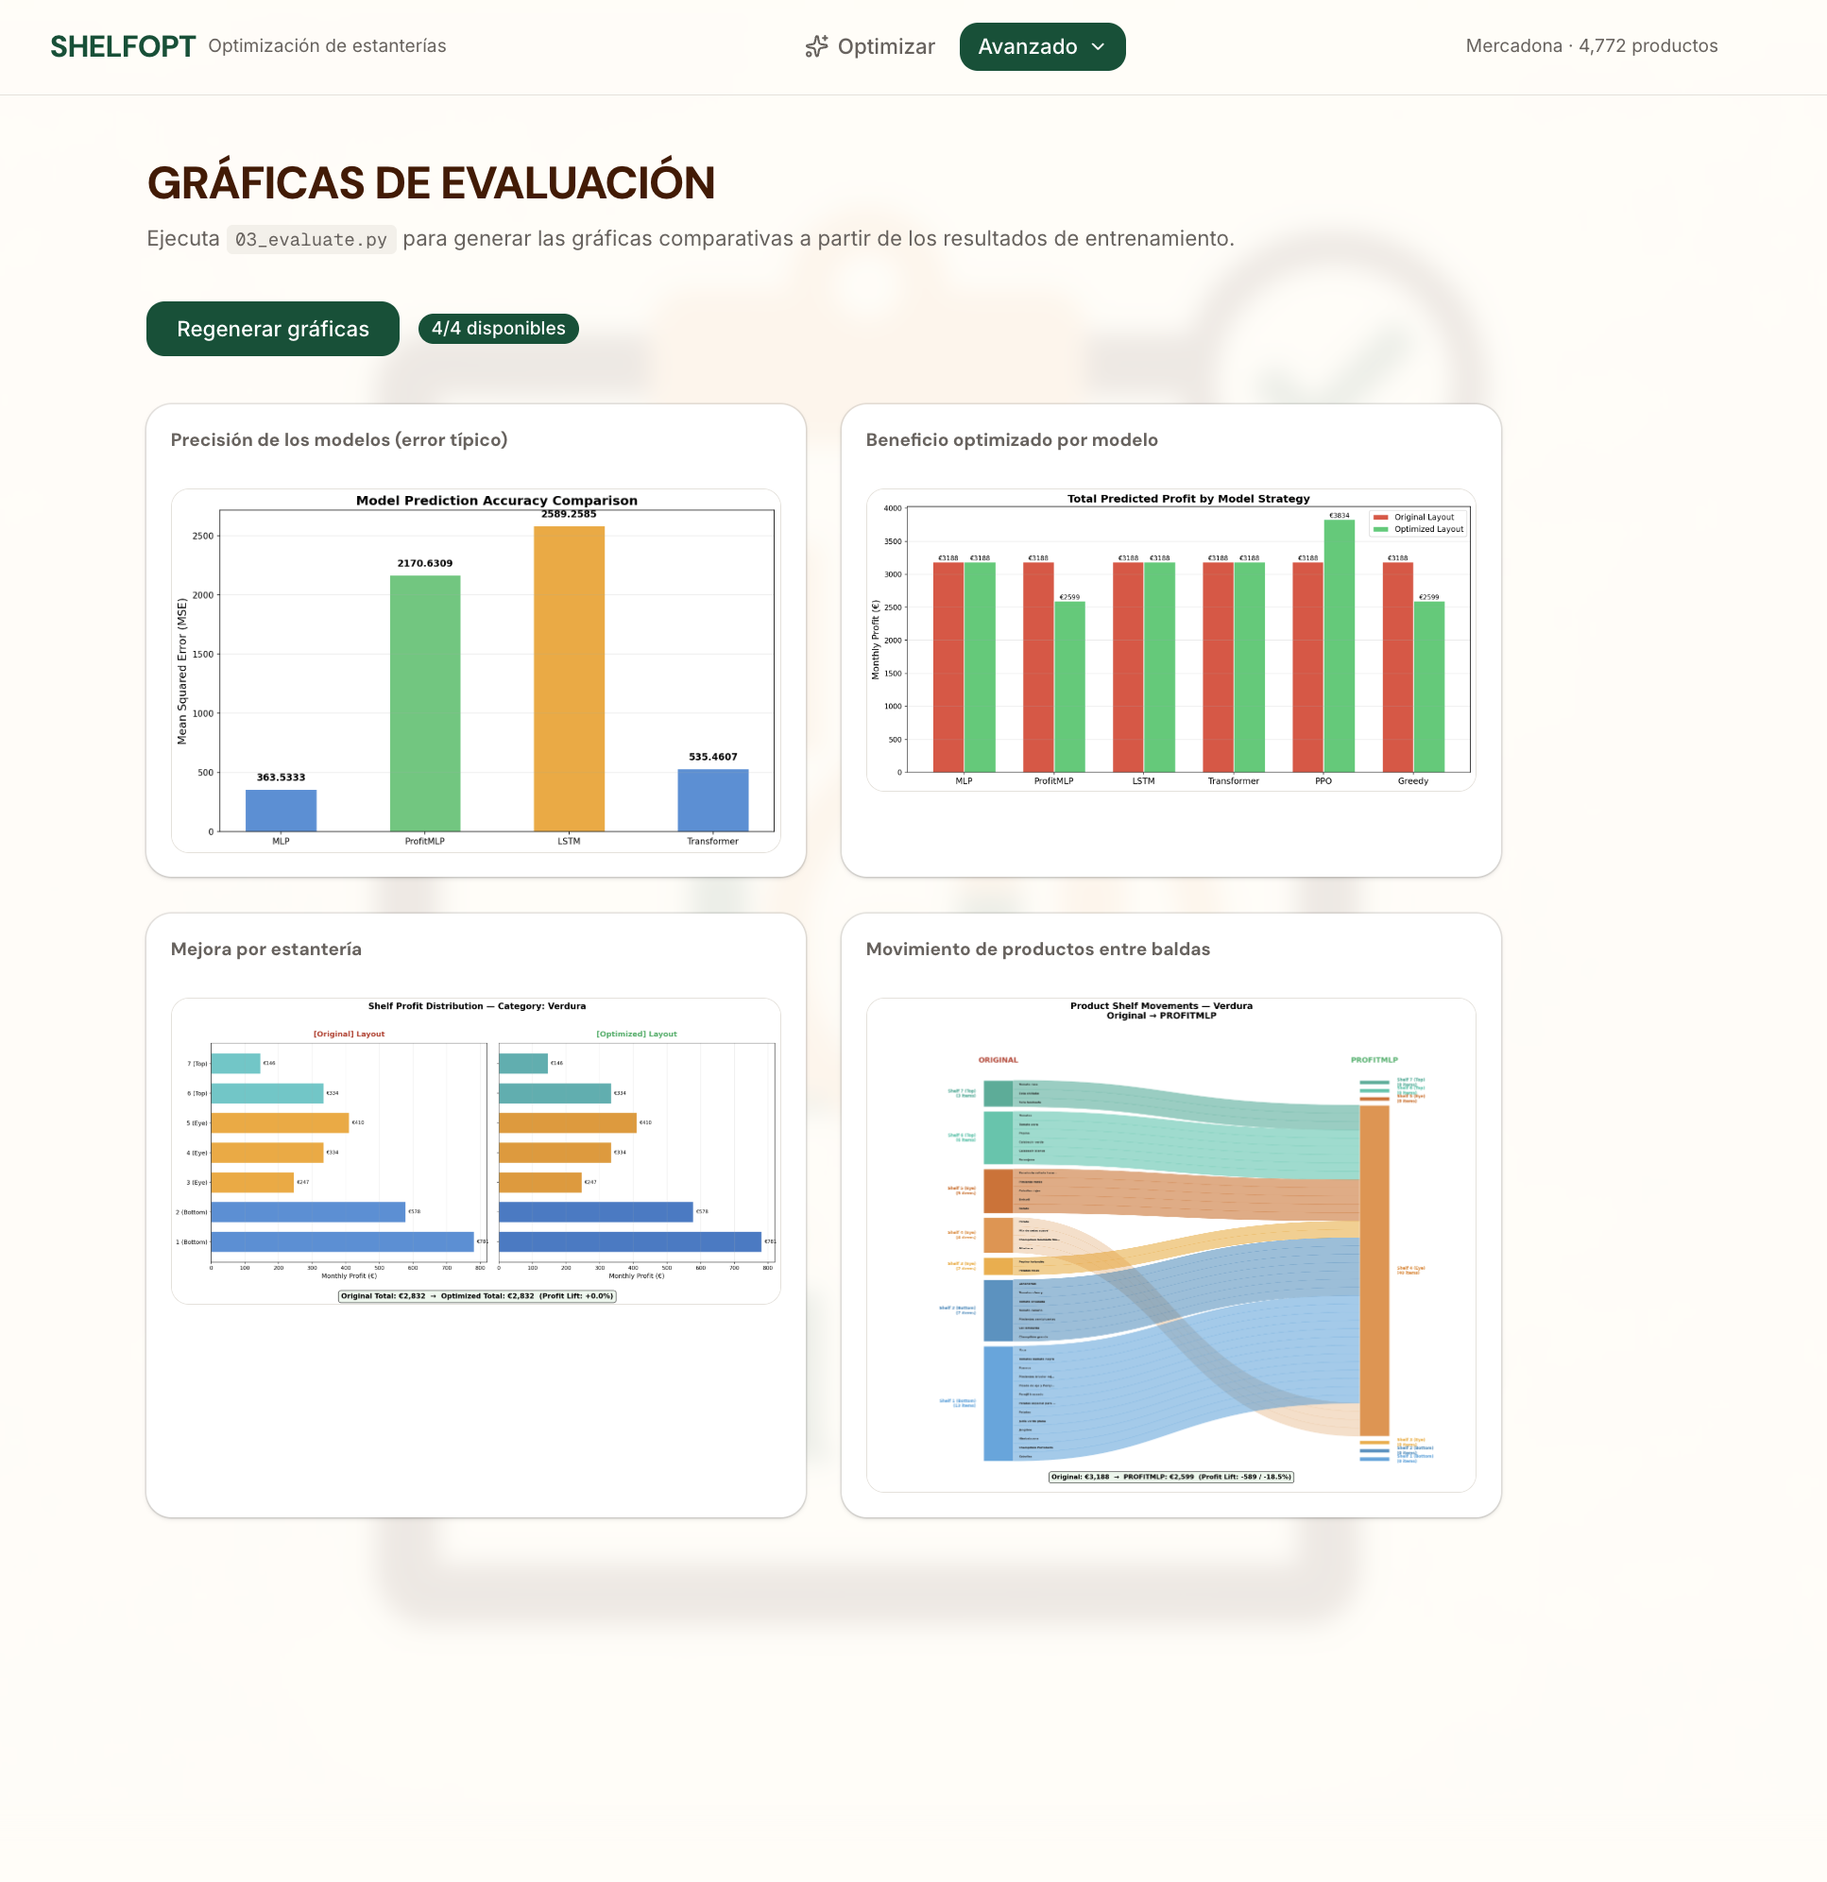
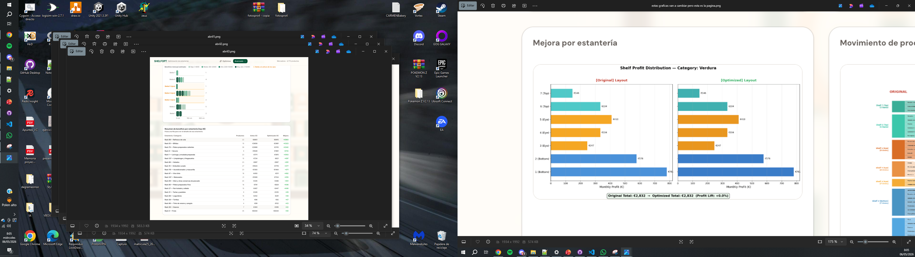
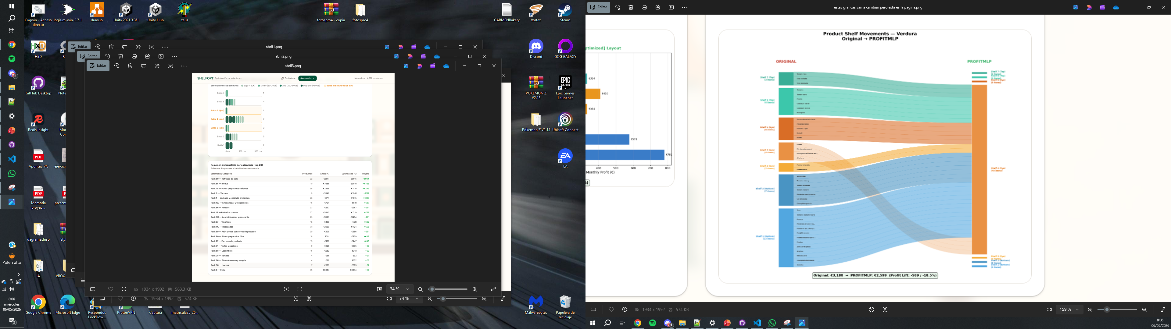
06
Generación de Gráficas de Evaluación

Slide 9
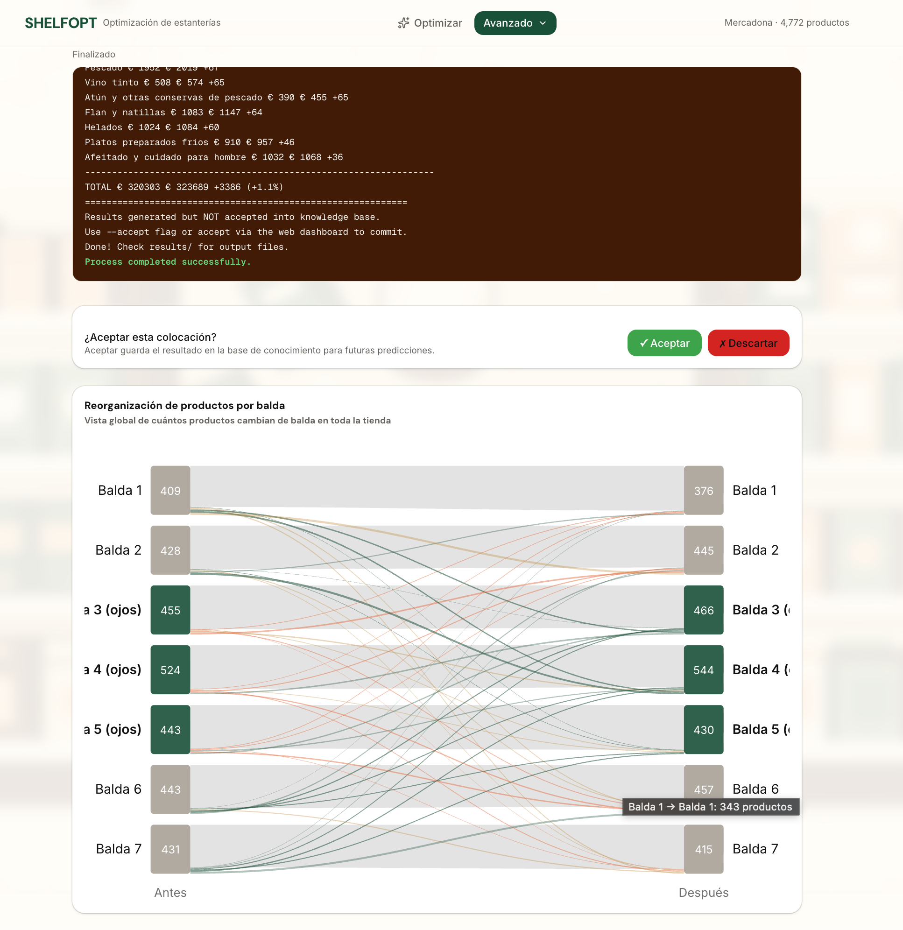
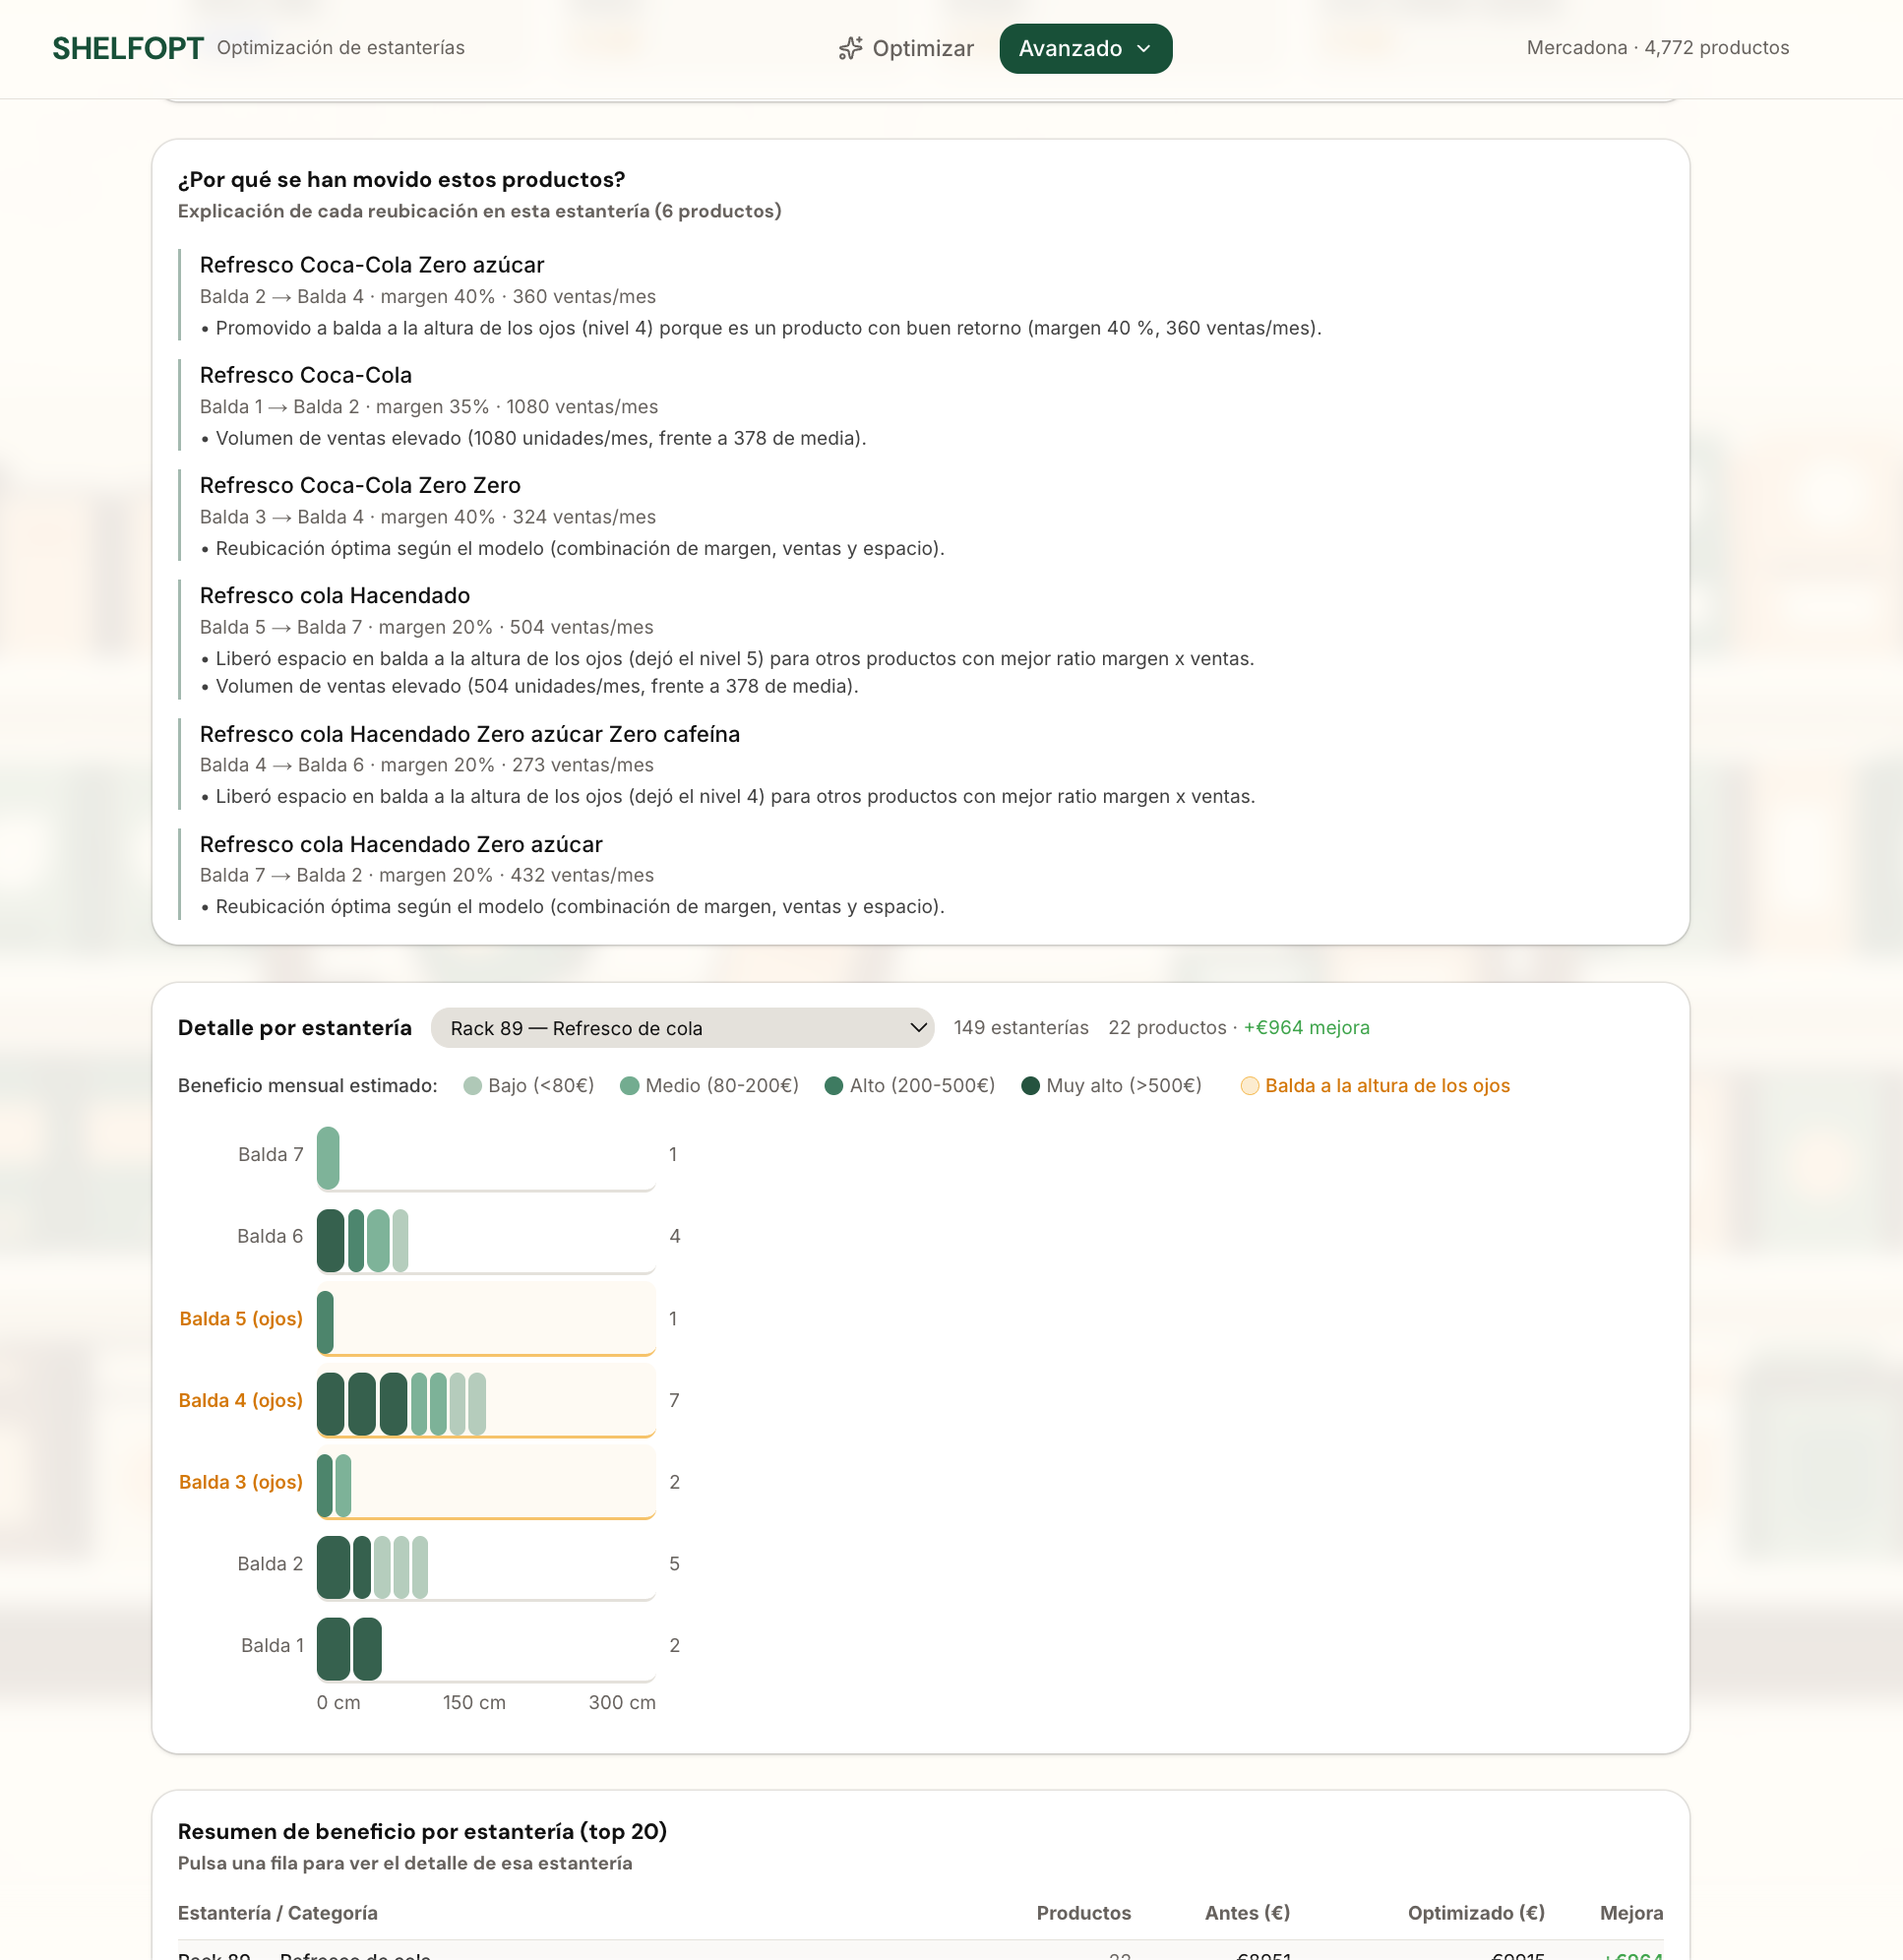
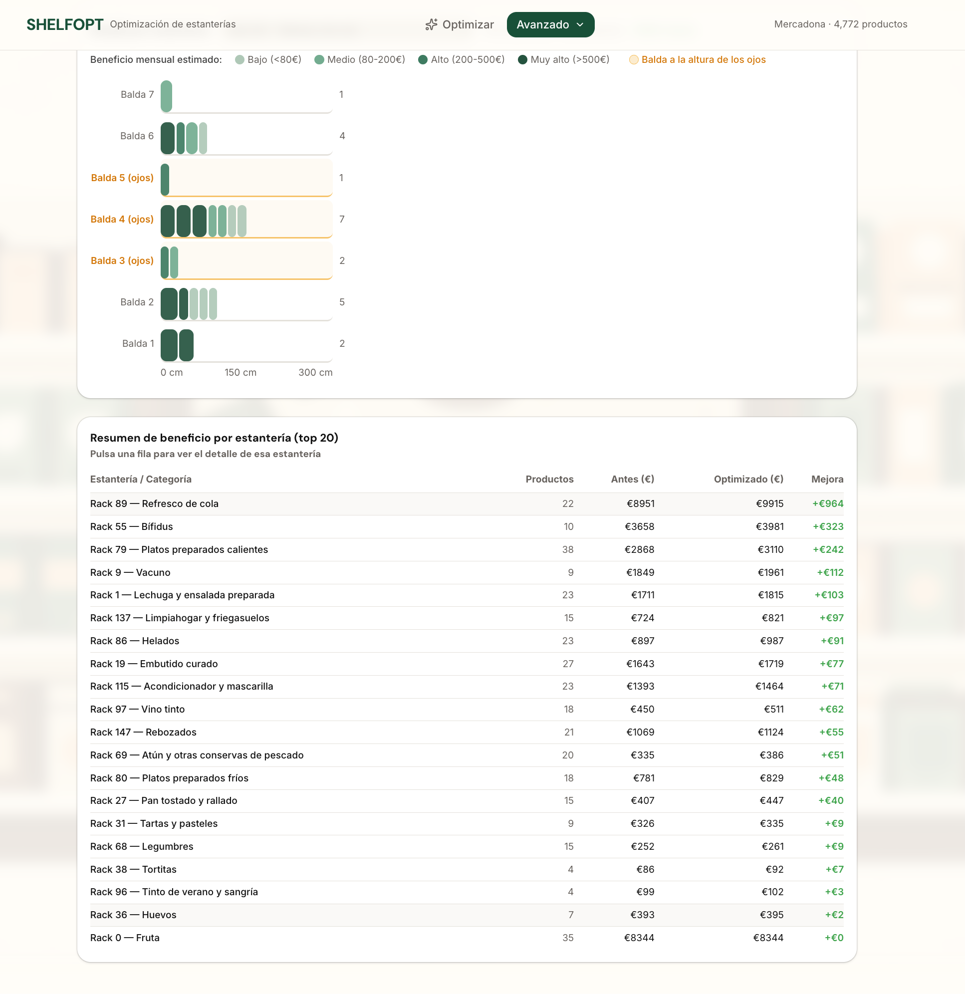
07
Predicción Paso a Paso

Slide 10
Fin.

